Slide 1


Slide 2
Capacidad
La Capacidad es la habilidad de un individuo, una organización o una institución de cumplir su visión, su propósito, sus objetivos de acuerdo a la misión, sus programas y sus funciones.
La construcción de capacidad asegura que se consigan los recursos necesarios para alcanzar el éxito. También ayuda a que se eliminen las barreras para el cambio

Slide 3
Los
5 niveles
del liderazgo
Nivel 5: Pináculo
-RESPETO-
Las personas lo siguen a causa de quien es usted es y lo que representa
Nivel 4: Desarrollo Humano
-REPRODUCCION-
Las personas lo siguen a causa de lo que usted ha hecho por ellas
Nivel 3: Producción
-RESULTADOS-
Las personas lo siguen debido a lo que usted ha hecho por la organización
Nivel 2: Permiso
-RELACIONES-
Las personas lo siguen porque quieren hacerlo
Nivel 1: Posición
-DERECHOS-
Las personas lo siguen porque tienen que hacerlo

Slide 4

Nivel 1: Posición
Los líderes posicionales:
  Buscan seguridad basándose en los títulos más que en el talento.
  Se apoyan en la influencia de su líder en lugar de apoyarse en la propia.
  No pueden conseguir que la gente los siga más allá de su autoridad definida.

Slide 5


Nivel 2: Permiso
El permiso se caracteriza por las buenas relaciones.
El lema en este nivel podría escribirse como: “A las personas no les importa cuánto sabemos hasta que saben lo mucho que nos importan”
Los líderes que tiene éxito en este nivel enfocan su tiempo y energía en las necesidades y los deseos de los individuos de su equipo y conectan con ellos.

Slide 6

Nivel 3: Producción
En el nivel 3, las personas logran cosas. Y también ayudan a los miembros de su equipo a lograr cosas. Juntos producen resultados.
Si como líder puede añadir resultados a las relaciones y desarrollar un equipo de personas que se caen bien mutuamente y logran hacer las cosas, habrá creado una potente combinación.

Slide 7

Nivel 4: Desarrollo Humano
Los líderes llegan a ser sobresalientes no por su poder, sino por su habilidad para empoderar a otros.
La principal responsabilidad de un líder es desarrollar a otras personas a ayudar a hacer sus trabajos con mayor eficacia, y ayudarlas a aprender a llegar a ser mejores líderes ellas mismas.
El desarrollo humano, tiene un efecto multiplicador y tiene otro efecto secundario positivo, la lealtad al líder.

Slide 8

Nivel 5: Pináculo
Son aquellos líderes que han liderando bien y demostrado su liderazgo durante toda la vida, han invertido en otros líderes y los han levantado hasta el nivel 4 y han desarrollado su influencia no sólo en sus propias organizaciones, sino también mas allá de ellos.

Slide 9
LIDERAZGO ESTRATÉGICO(2)
1.Liderazgo Estratégico (definición):
El Liderazgo Estratégico consiste en tres areas principales:
a.Pensamiento Estratégico
b.Planificación Estratégica
c.Ejecución Efectiva
•El marco para Liderar Estratégicamente cubre estas áreas para asegurar la eficacia global del liderazgo en relación a la misión.
•El Liderazgo Estratégico se define como el pensamiento creativo, la planificación y ejecución para llevar a cabo con mayor eficacia una visión.
40

Slide 10



Slide 11
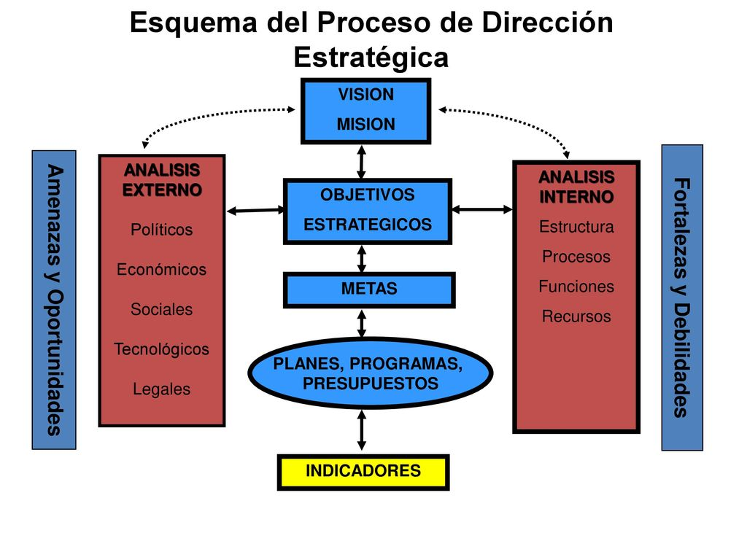

Slide 12
LIDERAZGO CREATIVO
• El liderazgo creativo comienza con la vida personal de los líderes. Los líderes necesitan tener sueños para su futuro.
•Ellos pueden pasar a diseñar las estrategias más creativas para ejecuciones más eficaces de la visión para sus vidas
•Son líderes que están teniendo éxito en capturar y vivir sus sueños, que son capaces de utilizar un liderazgo creativo para la transformación de las instituciones.

Slide 13
Creatividad
Creatividad, Crear significa llevar un producto o idea a la existencia (nacer, incubar, innovar, hacer, ser pionero, procrear, producir); traer a la existencia, o fomentar el desarrollo (cultivar, producir, crecer, plantar, aumentar, levantar); inventar o fabricar; improvisar, imaginar, soñar, pensar, o concebir (Extraído de American Heritage Talking Dictionary. Copyright 1997 The Learning Company, Inc.).
El liderazgo creativo implica el involucrar a las mejores mentes y corazones para diseñar la mejor visión creativa para una idea, y la mejor estrategia creativa para la ejecución más eficaz.
15

Slide 14
Creatividad e Innovación
Liderazgo creativo es la creación de valor por llevar a la gente en la implementación de nuevas ideas .
•Creatividad suele ser utilizada para referirse al acto de producir nuevas ideas, enfoques o acciones.
•Innovación es el proceso de generación y aplicación de dichas ideas creativas en un contexto específico .

Slide 15
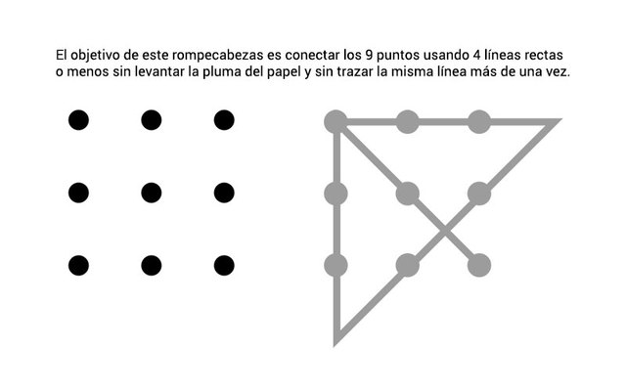
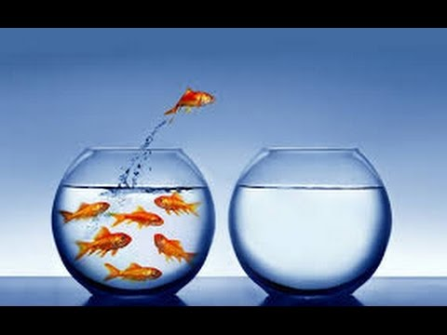

Slide 16
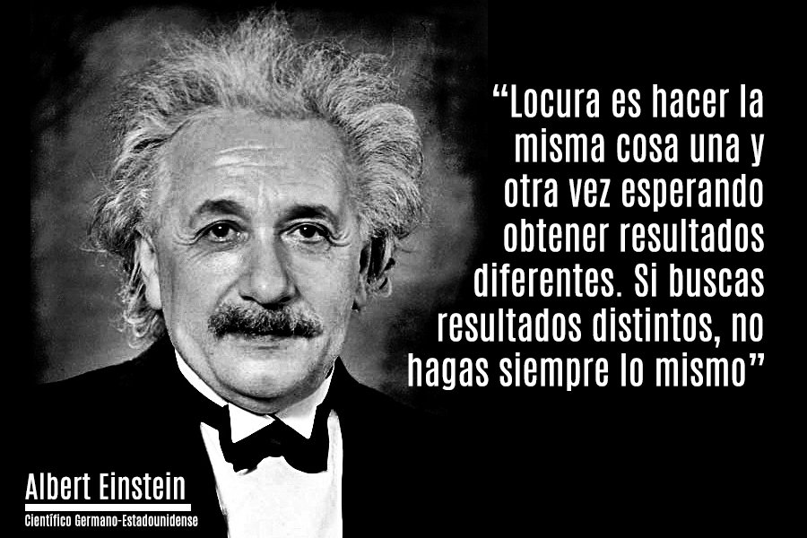

Slide 17
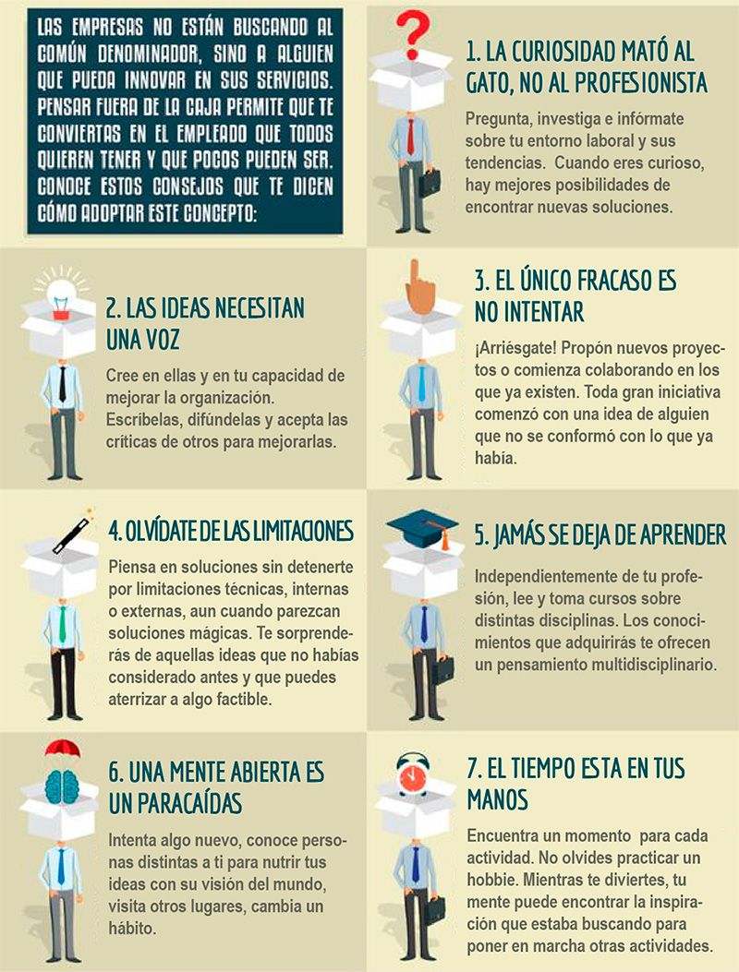

Slide 18
APLICACIÓN PARA LA TRANSFORMACIÓN PERSONAL, RELACIONAL, ORGANIZACIONAL Y SOCIAL
50
A. PERSONAL
Ejercicio (Proyecto)
1.Descúbrase a sí mismo (saber su vocación, dones/personalidad, pasión) y el propósito para su vida
a.Estudio para entender su misión / asignación o llamado (hechos).
b.Pensar en grande / fuera de la caja
c.Determinar la manera mejor / mas creativa de lograr algo
2.¿Qué clase de visión creativa estas persoguiendo en tu vida ahora?
3.¿Cuáles son las estrategias creativas que estas aplicando para la realización de tu visión de vida personal?
4.¿Qué ayuda necesitarías para realizar más eficazmente tu visión?

Slide 19

El crecimiento se estimula
preguntando “¿Por qué?”
(El desarrollo se impulsa al desear aprender más.)

Slide 20

Mucha gente nunca pregunta...

Slide 21

Pregunta, pregunta y vuelva a preguntar
Cultivando la curiosidad
Cree que puedes ser curioso:
La curiosidad viene de deseos de aprender.
Ten mentalidad de principiante:
El asumir que sabes no te ayuda.
Haz “por qué” tu palabra favorita:
“Por qué” llega a la razón, la meta y el propósito.

Slide 22
Pregunta, pregunta y vuelva a preguntar
Cultivando la curiosidad
Asóciate con otra gente curiosa:
Ellas tienen preguntas excelentes también.
Aprende algo nuevo todos los días:
El aprender estimula el aprender
Comparte los frutos del fracaso

Slide 23
Pregunta, pregunta y vuelva a preguntar
Cultivando la curiosidad
Deja de buscar la respuesta “correcta”:
Si no está roto, ¿se puede hacer mejor?
Si no está roto, ¿qué se puede romper en el futuro?
Si no está roto, ¿cuánto durará a medida que cambie el mundo?
No te tomes tan en serio:
  Aprender estimula el aprender
Piensa fuera de lo tradicional.

Slide 24
Pregunta, pregunta y vuelva a preguntar
La curiosidad es la CLAVE del desarrollo
Los logros nos hacen sonreír, pero nunca pares de preguntar.
No fijes límites a tu curiosidad.
El aprendizaje estimula el aprendizaje
La cura del aburrimiento es la curiosidad.

Slide 25

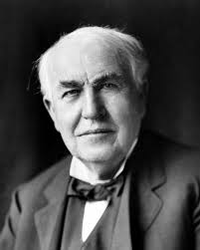
“No existen reglas aquí, estamos
tratando de lograr algo”.
Thomas Edison

Slide 26

Para maximizar el desarrollo,
elabora estrategias

Slide 27


Slide 28

Lecciones de la Vida
La vida es muy sencilla, pero mantenerla así es muy difícil.
Haz tus planes de acuerdo a tus valores.
Hazte estas preguntas para mantener la simplicidad:
  ¿Puede ser recibido fácilmente?
  ¿Puede ser repetido fácilmente?
  ¿Puede ser transferido estratégicamente?

Slide 29
Lecciones de la Vida
Diseñar tu vida es más importante que diseñar tu carrera.
La vida no es un ensayo.
Al planear tu vida, multiplica todo por dos:
  Dinero
  Tiempo
  Energía

Slide 30

Develop Systems

Slide 31

Diseña con sistemas
Para elaborar estrategias, depende en sistemas
El desarrollo personal ocurre sistemáticamente.
Los sistemas son la solución.

Slide 32
Diseña con sistemas
Los sistemas efectivos incluyen:
Consideración de la visión global.
Prioridades.
Resultados medibles
Aplicación. Y ahora, ¿qué?
Consistencia.

